Slide 1

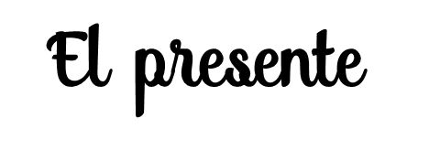









Se otorga a:
Nombre:
www.actividadesparapreescolar.com.mx

Slide 2

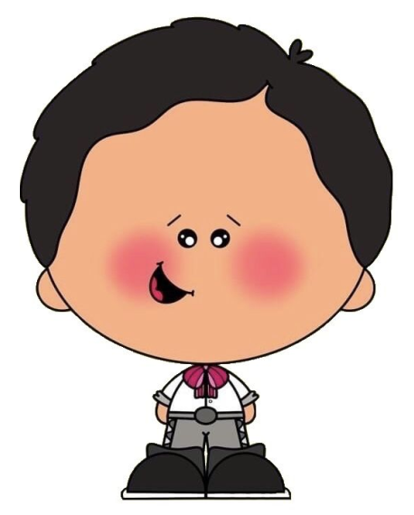

DIPLOMA
Se otorga a:
Nombre:
Por ser la mamá más buena, hermosa, valiente
divertida y dulce que conozco.
www.actividadesparapreescolar.com.mx

Slide 3
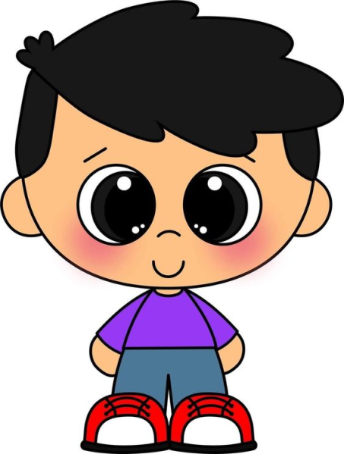


Se otorga a:
Nombre:
Por ser la mamá más buena, hermosa, valiente
divertida y dulce que conozco.
www.actividadesparapreescolar.com.mx

Slide 4
Se otorga a:
Nombre:
Por ser la mamá más buena, hermosa, valiente
divertida y dulce que conozco.
www.actividadesparapreescolar.com.mx

Slide 5





Se otorga a:
Nombre:
www.actividadesparapreescolar.com.mx

Slide 6


Reconocimiento
Se otorga a:
Nombre:
www.actividadesparapreescolar.com.mx

Slide 7





Se otorga a:
Nombre:
www.actividadesparapreescolar.com.mx

Slide 8
El presente
DIPLOMA
Nombre:
Por ser la mamá más buena, hermosa, valiente
divertida y dulce que conozco.
www.actividadesparapreescolar.com.mx

Slide 9


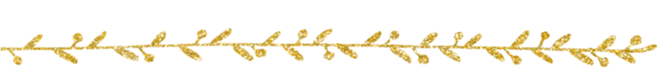
El presente
DIPLOMA
Nombre:
Por ser la mamá más buena, hermosa, valiente
divertida y dulce que conozco.
www.actividadesparapreescolar.com.mx

